Slide 1
Hello Class!
Pemrosesan Bahasa Alami - PSIFW016

Slide 2
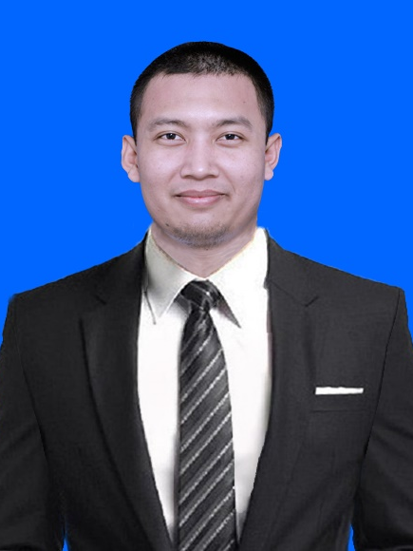
Tentang Saya
Nama Lengkap | : | Bambang Pilu Hartato, S.Kom., M.Eng. (0609069202)
Tempat, Tanggal Lahir | : | Cirebon, 9 Juni 1992
Alamat | : | Mangunan RT 06, Panggungharjo, Sewon, Bantul, DIY.
E-mail | : | Bambang.pilu@amikompurwokerto.ac.id
No. Telp | : | 0857-9751-9906
Bidang Penelitian | : | Keamanan Data dan Kecerdasan Buatan

Slide 3
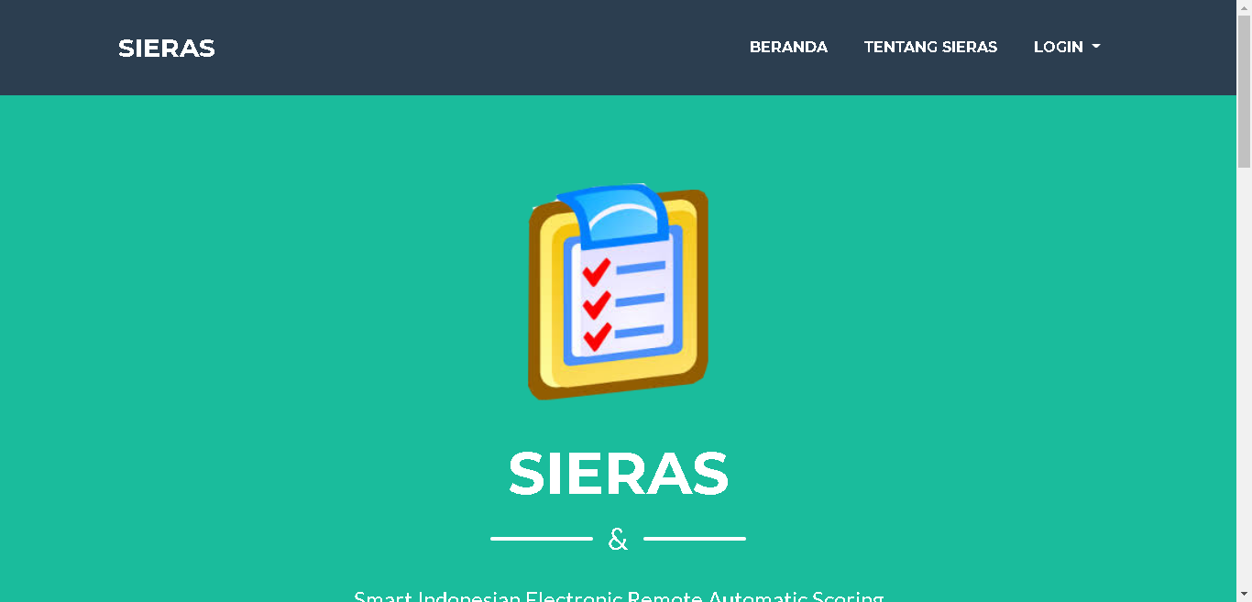
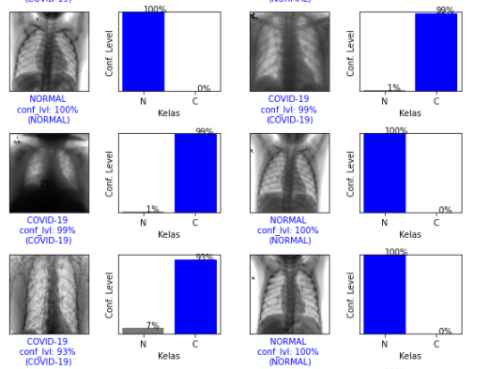
Current Project

Slide 4
Tentang Mata Kuliah
Pemrosesan Bahasa Alami

Slide 5
Deskripsi Mata Kuliah
Mata kuliah ini mempelajari proses pembuatan model komputasi dari bahasa, sehingga dapat terjalin suatu interaksi antara manusia dengan komputer dengan pengantar bahasa alami.
Mata kuliah ini bertujuan untuk memberikan pengetahuan mendasar dan gambaran yang utuh dalam memahami metode pemrosesan bahasa alami.
Arah pengembangan mata kuliah ini ditujukan ke bidang Question Answering System, Summarization, Machine Translation, Speech Recognition, dan Document Classification.

Slide 6

Capaian Mata Kuliah
Mahasiswa mampu menjelaskan konsep dan peranan pemrosesan bahasa alami pada era industri 4.0.
Mahasiswa mampu menyelesaikan berbagai permasalahan pada berbagai bidang keilmuan menggunakan konsep pemrosesan bahasa alami.
Mahasiswa mampu mengembangkan konsep pemrosesan bahasa alami pada industri.

Slide 7



Teknis
Dalam mempelajari teori-teori dan penerapan Pemrosesan Bahasa Alami Anda harus memahami juga Bahasa Pemrograman Python.
Aplikasi yang akan digunakan adalah Jupyter Notebook dengan library-library penudukungnya (nltk, pandas, scipy, dll) dan/atau Google Colab.

Slide 8
Proses Pembelajaran

Slide 9
Teknis Pembelajaran
Pembelajaran terdiri dari Teori dan Praktikum
Pembelajaran akan dilaksanakan selama 16 kali pertemuan, dengan:
14 kegiatan belajar mengajar (7 sebelum UTS, 7 setelah UTS)
2 Ujian (UTS dan UAS)
Learning Management System yang digunakan adalah kuliahonline.amikompurwokerto.ac.id

Slide 10
Teknis Pembelajaran
Toleransi keterlambatan dosen/mahasiswa adalah 30 menit dari jadwal yang telah ditentukan.
Jika dosen tidak dapat hadir lebih dari 30 menit dari jadwal tanpa keterangan maka kelas dikosongkan.
Mahasiswa diperbolehkan tidak mengikuti kelas dengan membuat surat izin maksimal 1 hari sebelum pembelajaran dimulai (kecuali karena sakit).
Pada saat pembelajaran daring, mahasiswa wajib on-cam.

Slide 11
Penilaian
Penilaian terdiri dari 4 komponen
Presensi : 10%
Tugas : 20%
UTS : 30%
UAS : 40%
Tugas akan diberikan secara individu maupun kelompok
Pengumpulan tugas dilakukan di Learning Management System
Akan ada tugas final project yang harus Anda kerjakan

